Slide 1
Расстановка охранников в художественной галерее
Выполнил: студент группы ПС–21 очной формы обучения Глухарев Степан Викторович
Руководитель: доцент, кандидат физ-мат наук Козлов Александр Иванович

Slide 2
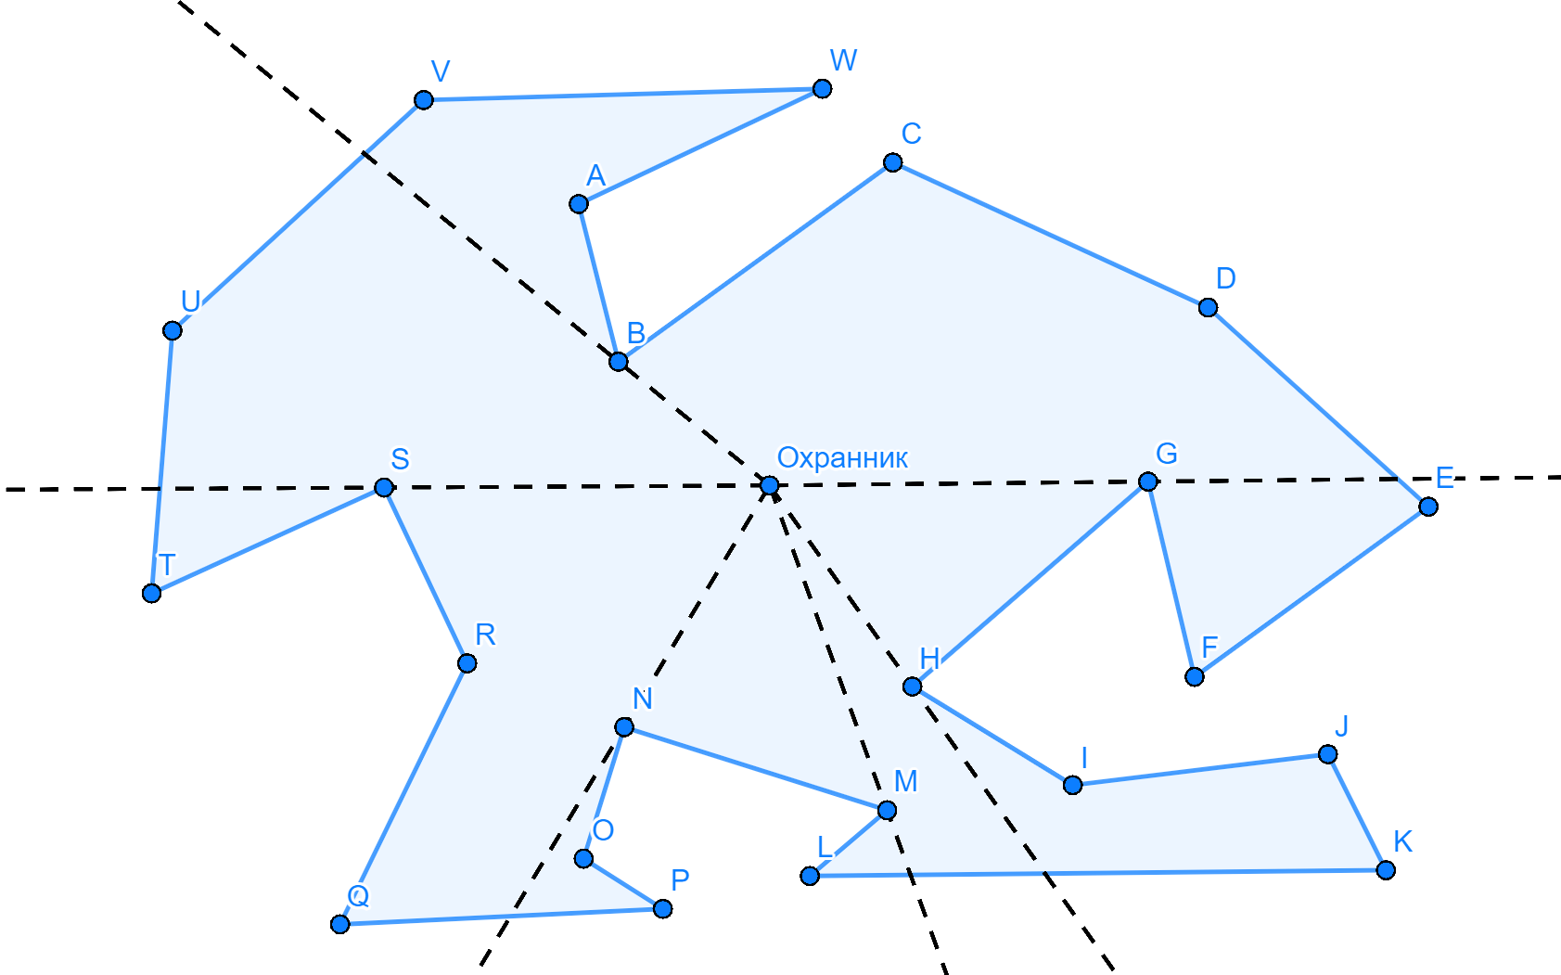
Формулировка задачи
Директор музея хочет, чтобы каждая точка музея постоянно наблюдалась охранником. Охранники располагаются в стационарных пунктах, но могут поворачиваться. Сколько охранников необходимо?

Slide 3
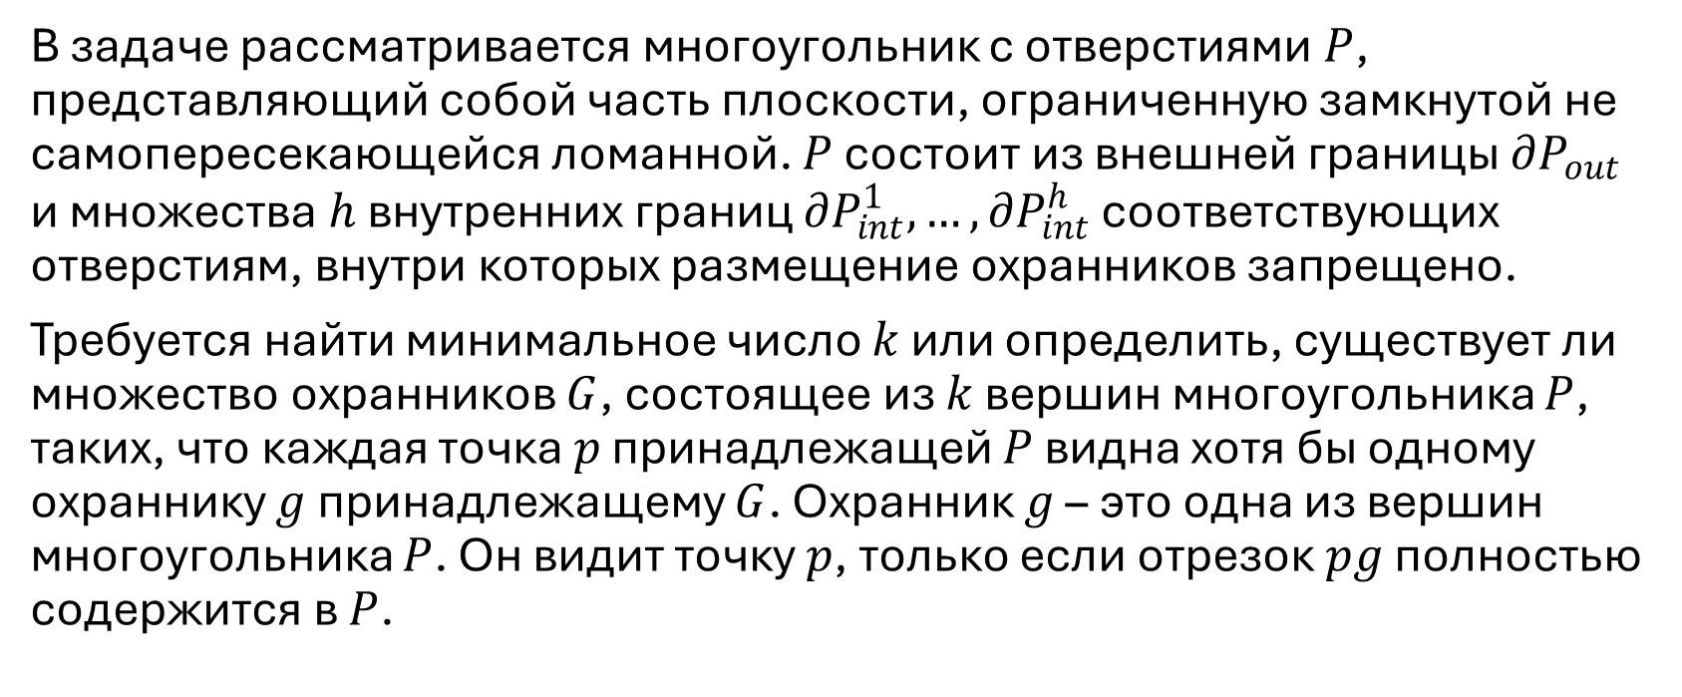
Математическая модель
В задаче рассматривается многоугольник с отверстиями $P$, представляющий собой часть плоскости, ограниченную замкнутой не самопересекающейся ломанной. $P$ состоит из внешней границы ${∂P}_{out}$ и множества $h$ внутренних границ ${∂P}_{int}^{1},…,{∂P}_{int}^{h}$ соответствующих отверстиям, внутри которых размещение охранников запрещено.
Требуется найти минимальное число $k$ или определить, существует ли множество охранников $G$, состоящее из $k$ вершин многоугольника $P$, таких, что каждая точка $p$ принадлежащей $P$ видна хотя бы одному охраннику $g$ принадлежащему $G$. Охранник $g$ – это одна из вершин многоугольника $P$. Он видит точку $p$, только если отрезок $pg$ полностью содержится в $P$.

Slide 4
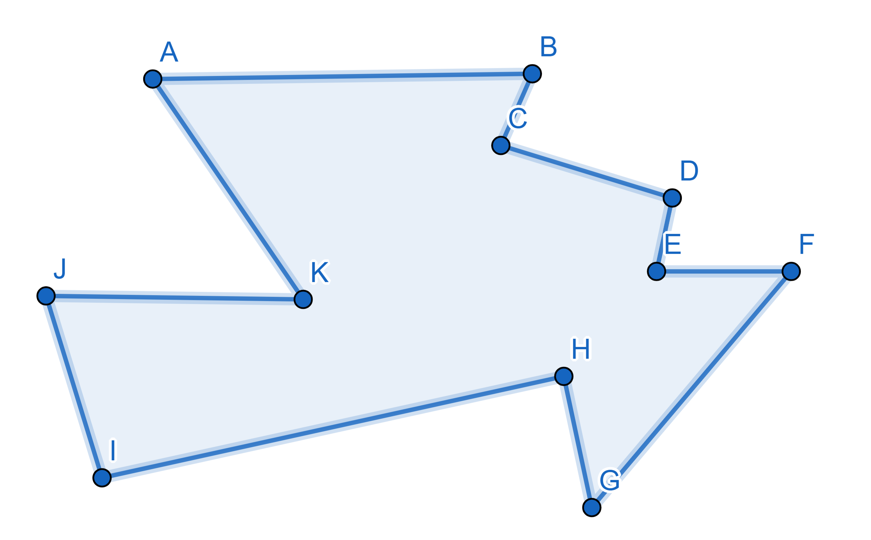
Доказательство. (Стив Фикс 1982 г.)

Slide 5
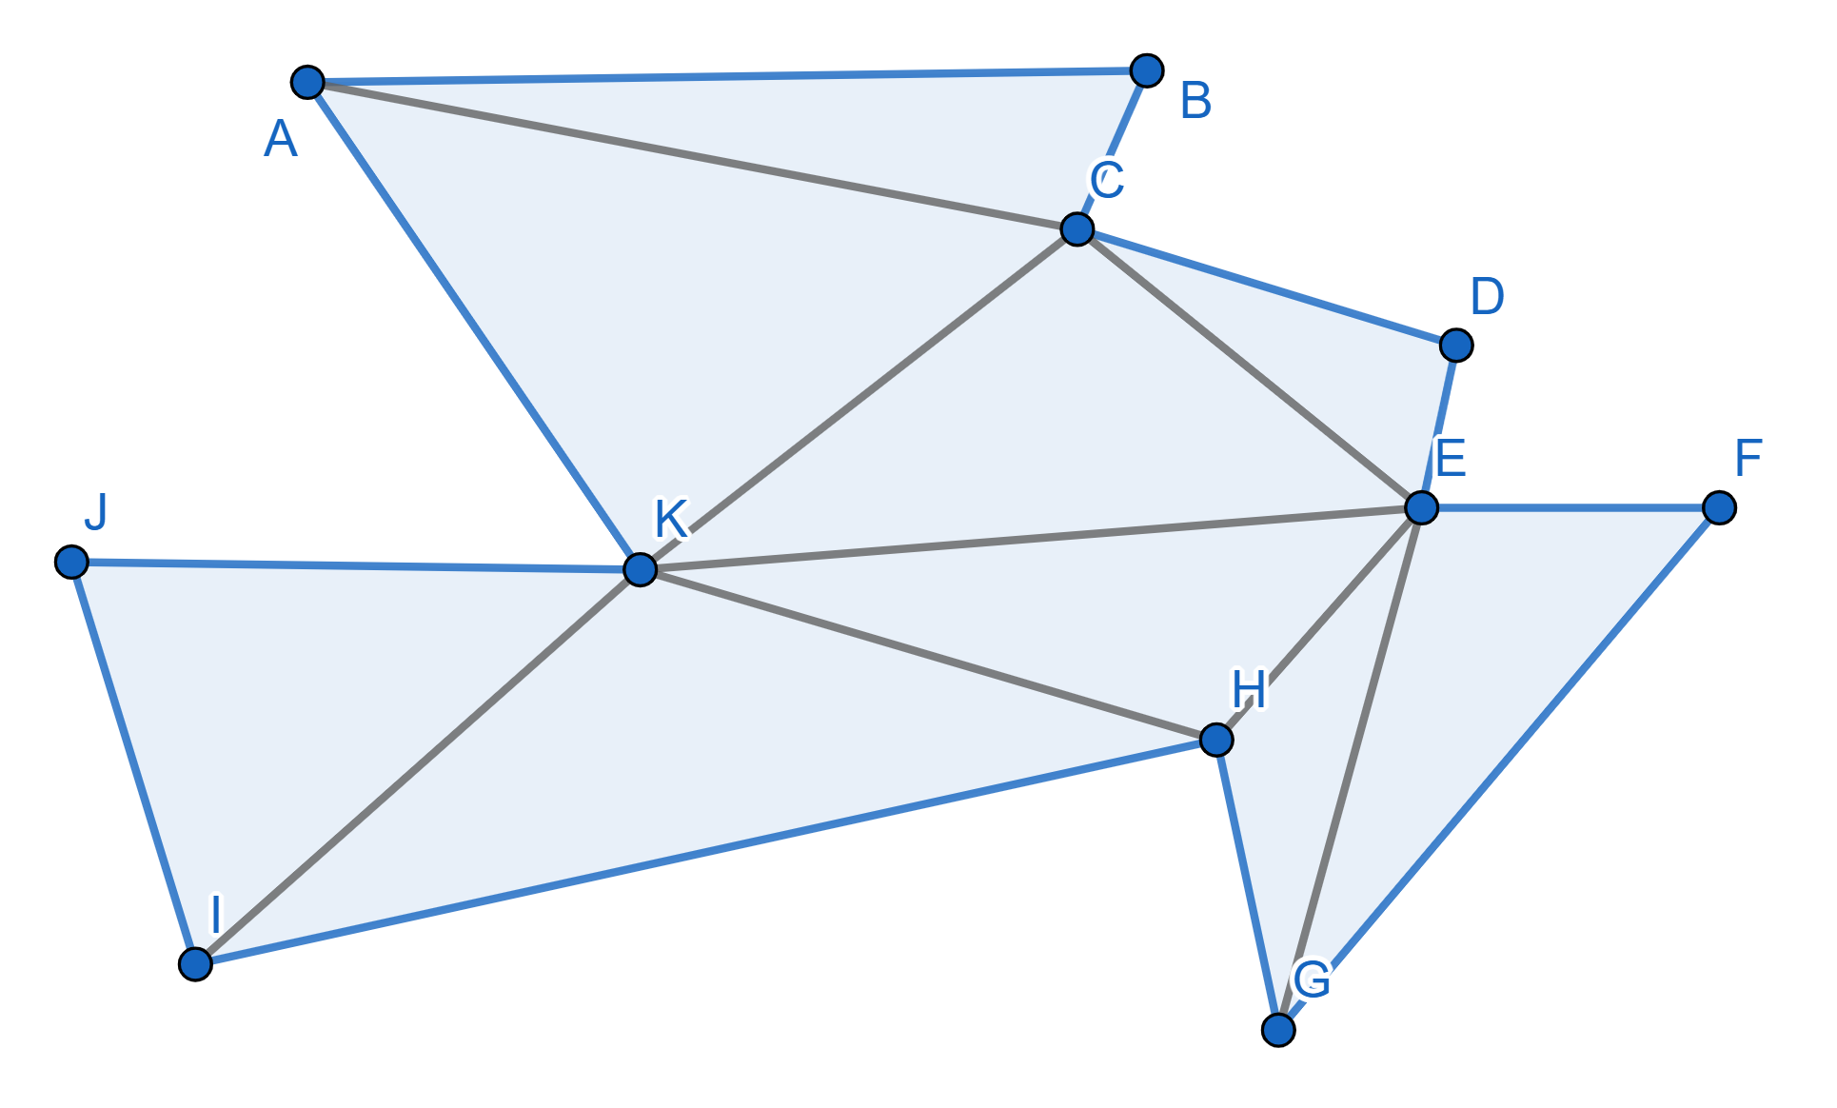
Доказательство

Slide 6
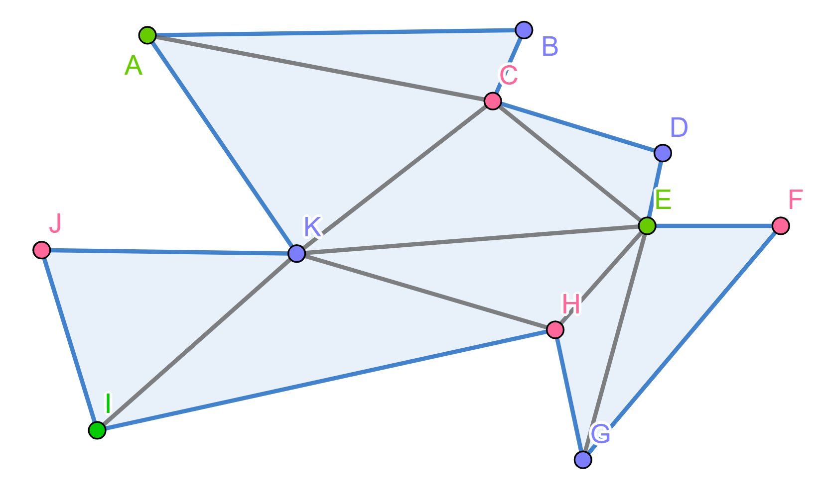
Доказательство

Slide 7
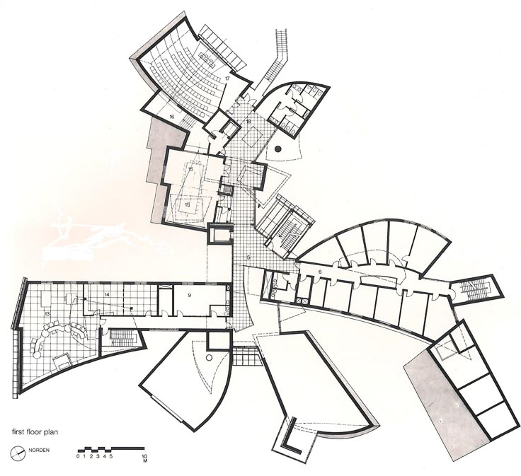

Slide 8
Цель
Обзор и анализ апроксимационного алгоритма для решения задачи поиска минимального количества охранников.

Slide 9
Задачи
Провести обзор существующих алгоритмов, направленных на решение задачи охраны музейной галереи, и выявить наиболее эффективные из них.
Скорректировать выбранный алгоритм и обосновать его эффективность.
Разработать программную реализацию модификации существующего алгоритма.
Провести тестирование алгоритма в рамках абстрактной модели.
Адаптировать программу к реальной модели и провести дополнительные тесты.
Разработать графический интерфейс для удобства использования программы.

Slide 10
Конкретизация вида задачи
Галерея представлена многоугольником с отверстиями.
Охранники располагаются в вершинах многоугольника.
Охранники могут видеть во всех направлениях и не могут перемещаться.
Необходимо минимизировать количество охранников.

Slide 11
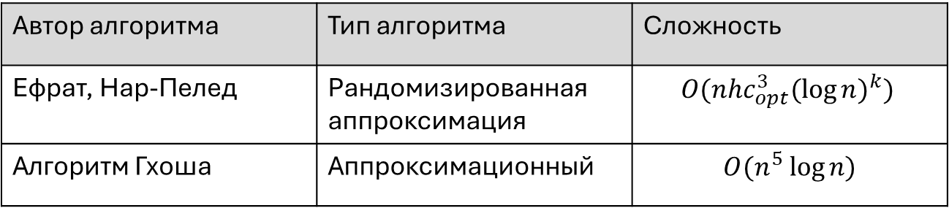
Лучшие алгоритмы
Автор алгоритма | Тип алгоритма | Сложность
Ефрат, Hар-Пелед | Рандомизированная аппроксимация | $$O(nhc_{opt}^{3}{(\log{n})}^{k})$$
Алгоритм Гхоша | Аппроксимационный | $$O(n^{5} log⁡n)$$

Slide 12

Сложность алгоритма
Задача о минимальной охране состоит в том, чтобы найти минимальное количество охранников, которые могут видеть каждую точку во внутренней части многоугольника.
О'Рурк и Суповит показали, что проблемы минимальной охраны вершин, точек и ребер в многоугольниках с дырами являются $NP$-трудными.

Slide 13
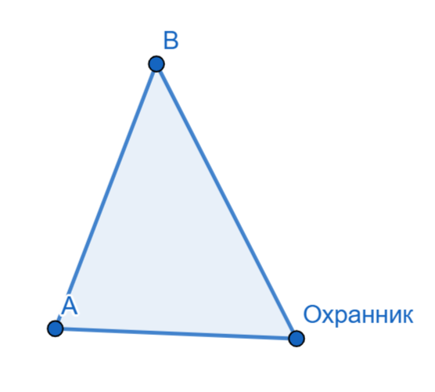
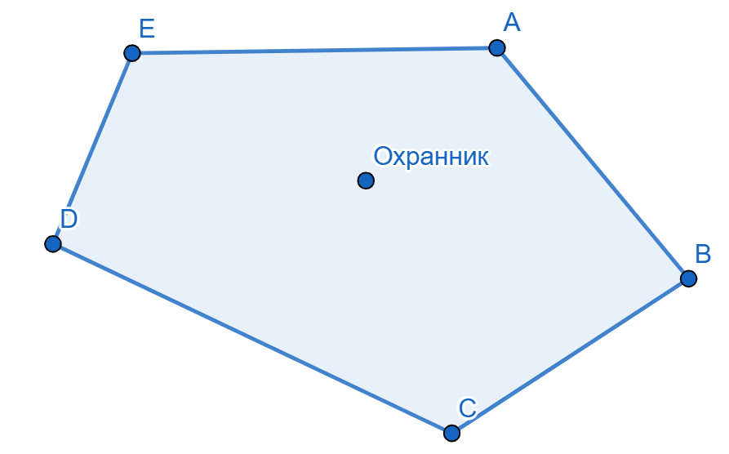
Выпуклые многоугольники

Slide 14
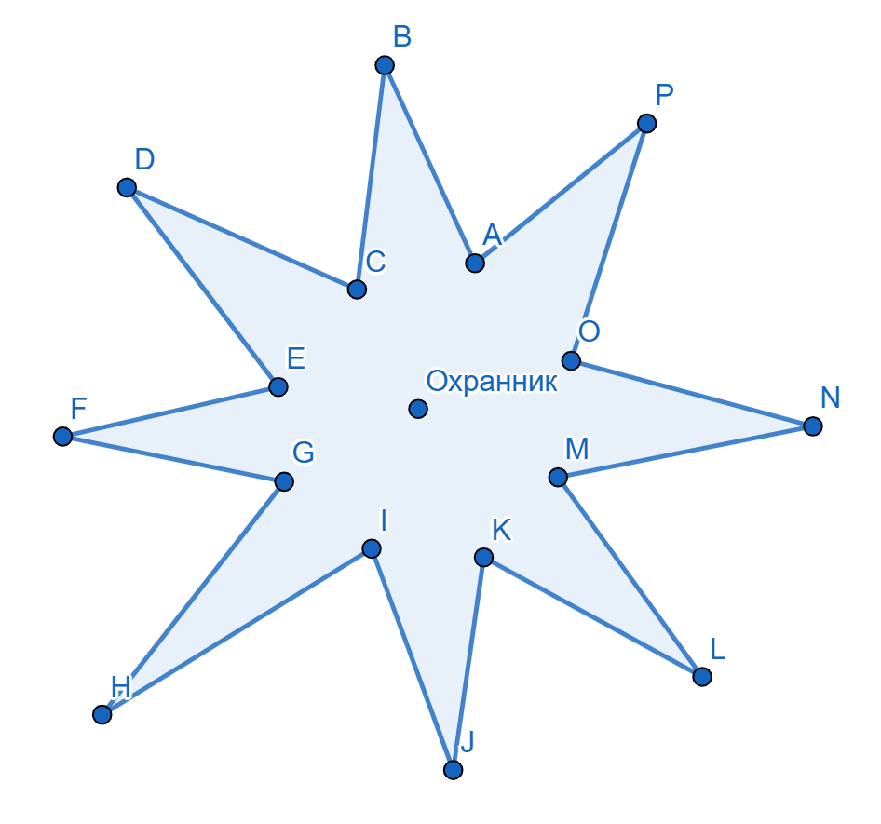
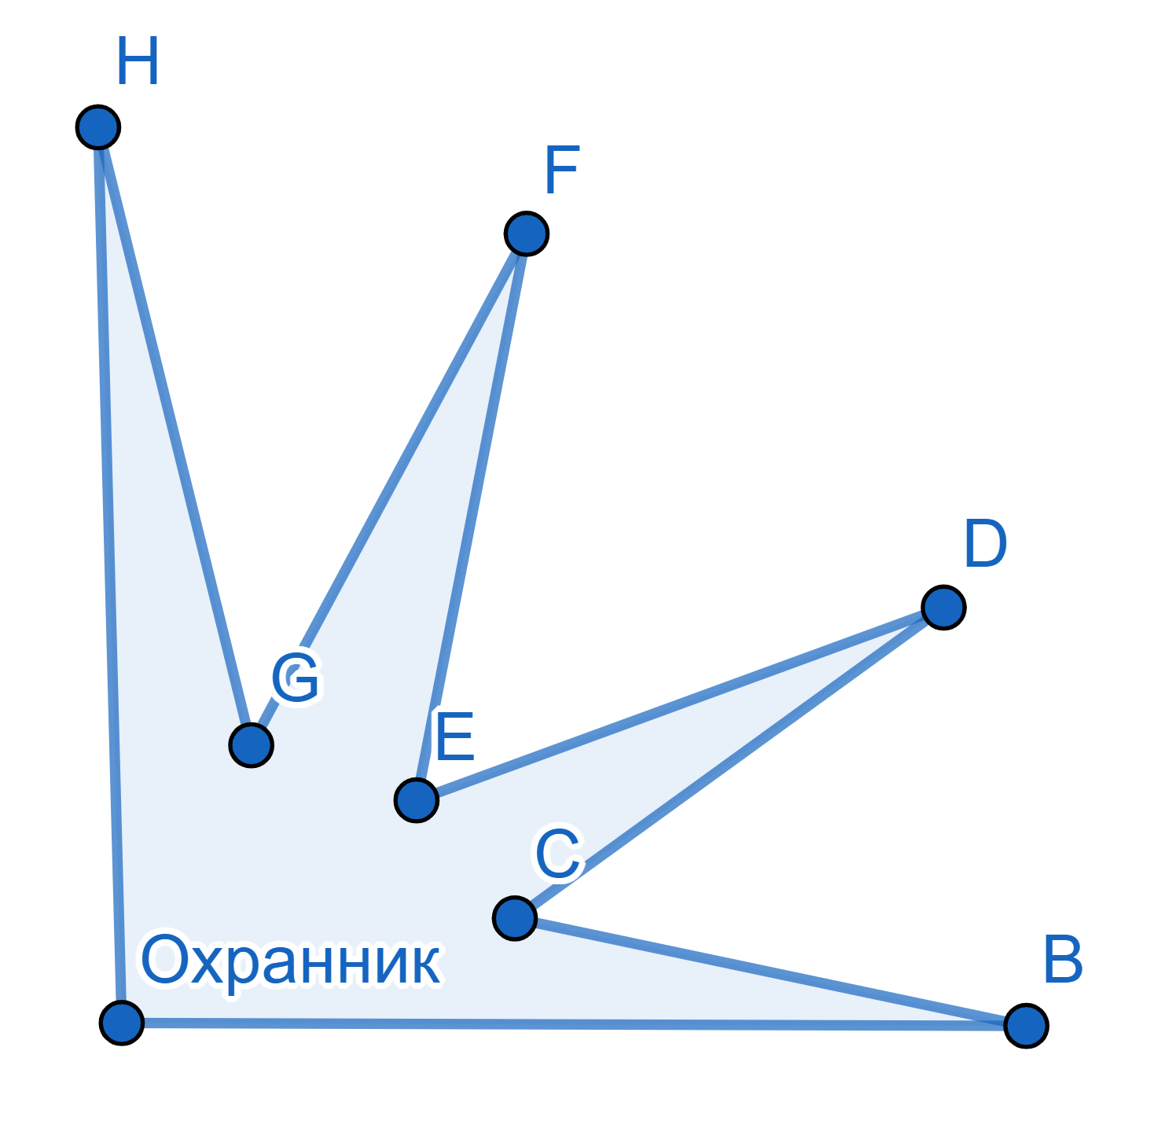
Звездчатые и веерные многоугольники

Slide 15
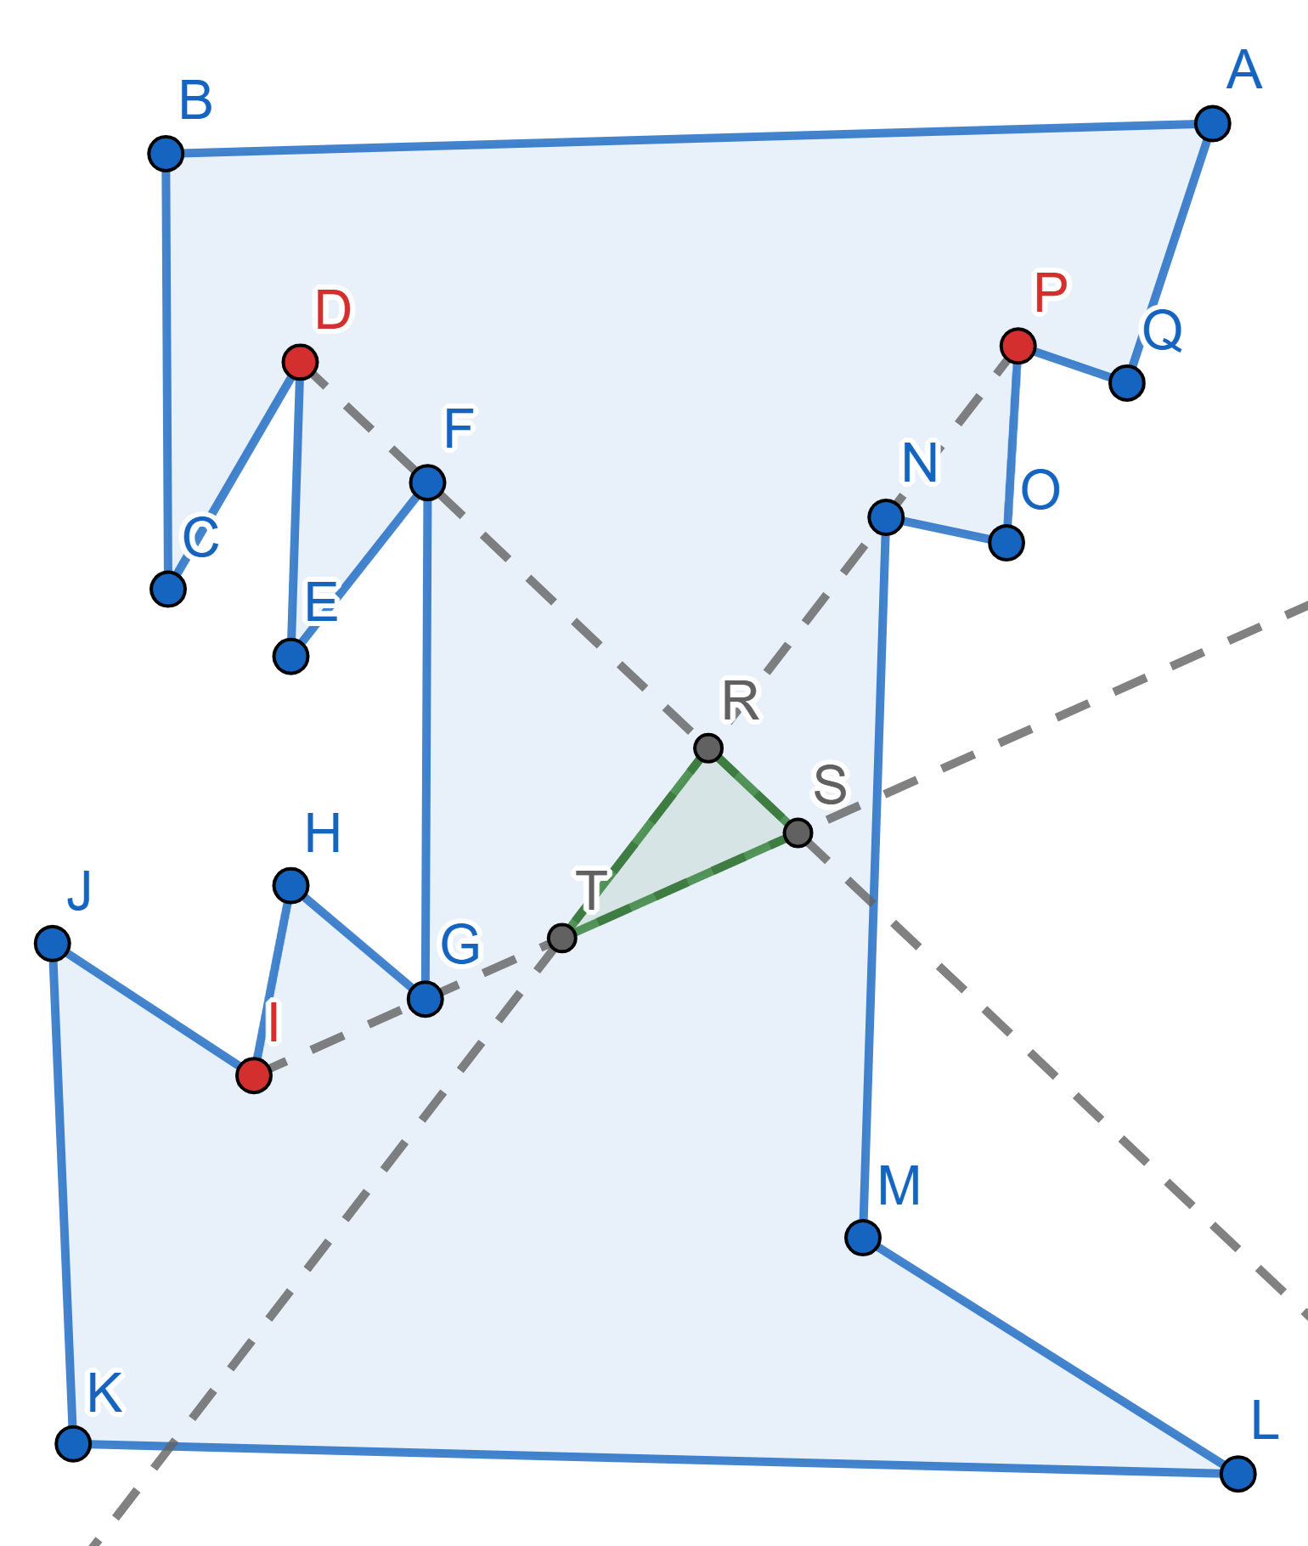
Многоугольник с покрытыми стенами

Slide 16
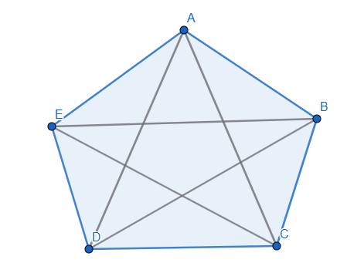
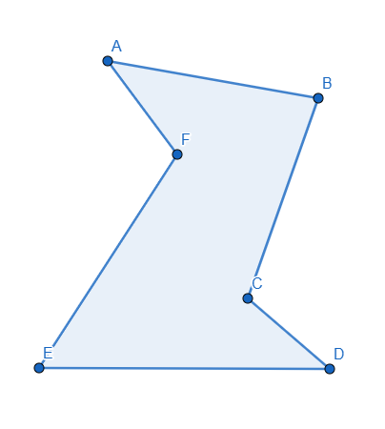
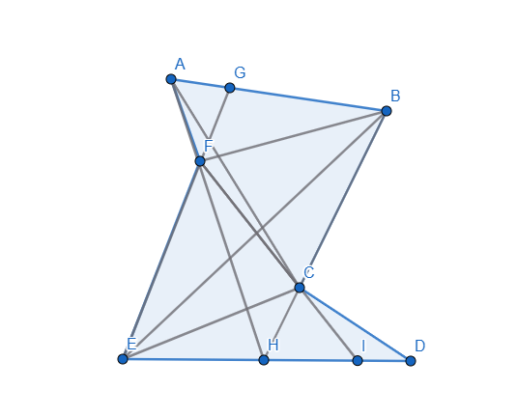
Разбиение на компоненты видимости
Каждый выпуклый компонент либо полностью виден, либо полностью не виден из вершины многоугольника.

Slide 17
Минимальное покрытие множеств

Slide 18
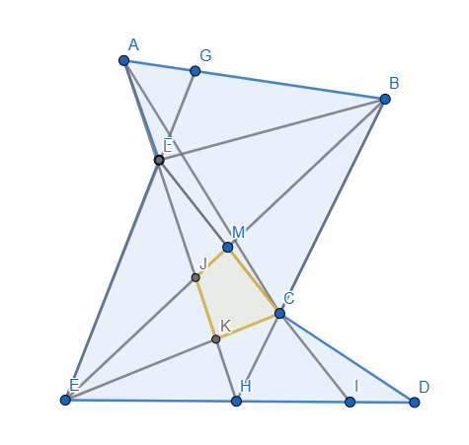
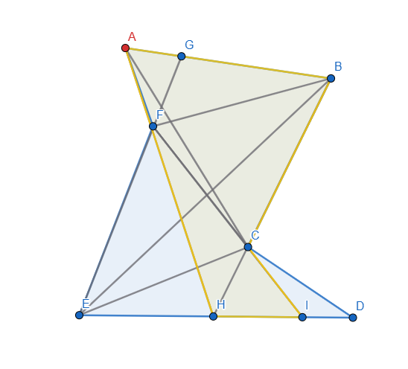
Минимальное покрытие множеств

Slide 19
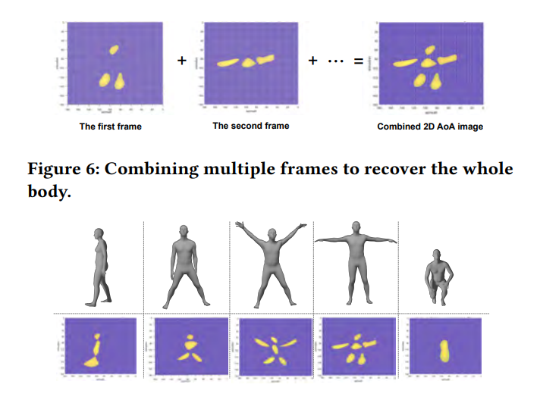
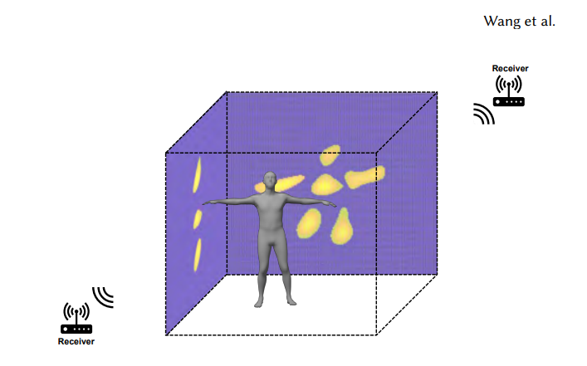
Куда развиваться?

Slide 20
Список литературы
Shermer T. C. Recent results in art galleries (geometry) //Proceedings of the IEEE. – 1992. – Т. 80. – №. 9. – С. 1384-1399.
Lee D., Lin A. Computational complexity of art gallery problems //IEEE Transactions on Information Theory. – 1986. – Т. 32. – №. 2. – С. 276-282. Maleki S., Mohades A. Implementation of polygon guarding algorithms for art gallery problems //arXiv preprint arXiv:2201.03535. – 2022.
Ghosh S. K. Approximation algorithms for art gallery problems in polygons //Discrete Applied Mathematics. – 2010. – Т. 158. – №. 6. – С. 718-722.
Ghosh S. K. Visibility algorithms in the plane. – Cambridge university press, 2007.

Slide 21
Список литературы
Айгнер М., Циглер Г. Доказательства из Книги. Лучшие доказательства со времен Евклида до наших дней. – 2006.
O'Rourke J., Supowit K. Some NP-hard polygon decomposition problems //IEEE Transactions on Information Theory. – 1983. – Т. 29. – №. 2. – С. 181-190.
О’Рурк Дж. Computational Geometry in C. Второе издание. – Cambridge: Cambridge University Press, 1998. – 376 с. O'rourke J. Art gallery theorems and algorithms. – Oxford University Press, Inc., 1987.

Slide 22
Список литературы
Wang Y. et al. Wi-mesh: A wifi vision-based approach for 3d human mesh construction //Proceedings of the 20th ACM Conference on Embedded Networked Sensor Systems. – 2022. – С. 362-376.
Welzl E. Constructing the visibility graph for n-line segments in O (n2) time //Information Processing Letters. – 1985. – Т. 20. – №. 4. – С. 167-171.
Ghosh S. K., Mount D. M. An output-sensitive algorithm for computing visibility graphs //SIAM Journal on Computing. – 1991. – Т. 20. – №. 5. – С. 888-910.

